Slide 1
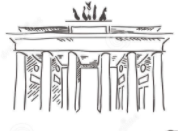
Deutsch
6.KLASSE
Thema der Stunde:
Was kann man ihnen schenken?

Slide 2
Plan der Stunde
Wir kontrollieren die Hausaufgabe
Wir machen Übungen
Grammatik
Aufgabe für selbstständige Arbeit

Slide 3
Kontrolle der Aufgabe für selbstständige Arbeit
Übung 9, Seite 125
Ergänzen Sie die fehlenden Präpositionen und Artikel.
Heute hat Gabi Geburtstag. Alle bereiten sich ________ Fest vor. Der Vater hat ... ... Supermarkt Cola, Schokolade und Eis mitgebracht. Die Mutter und Gabi decken festlich ... Feier den Tisch. Gabis Bruder hilft auch ... Tischdecken. Mama bringt die Geburtstagstorte ... ... Kerzen ... ... Küche. Die Kinder essen viel Kuchen, trinken viel Milch, Kakao und Kinderkaffee. ... ... Essen spielen sie im Garten und singen einige Geburtstagslieder für Gabi.
zum
aus dem
zur
beim
mit den
in die
Nach dem

Slide 4
Wir machen Übung
Welches Wort fällt aus der Reihe?
schenken, gratulieren, Freude machen, arbeiten
Bonbons, Torte, Kuli, Apfelkuchen
Obst, Wasser, Coca-Cola, Limonade
Obst, Tisch, Gemüse, Kuchen

Slide 5
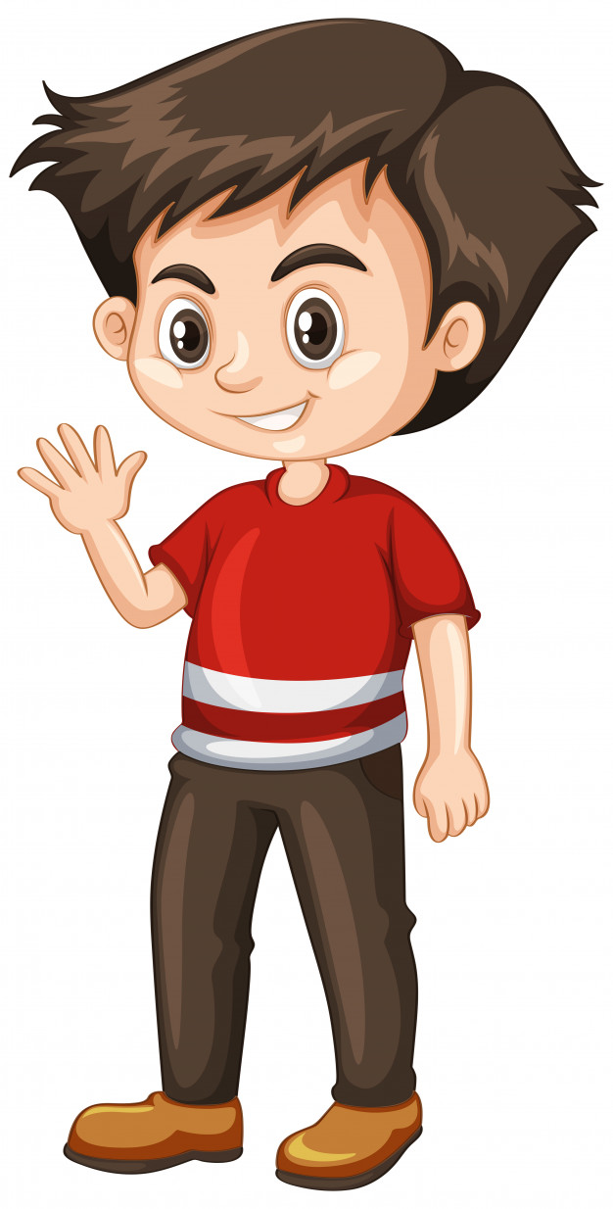
Wir lernen neue Wörter
Wie heißt der Junge?
Wann hat er Geburtstag?
Wie alt ist er?
Der Junge heißt Mark
Mark hat am 12. Mai Geburtstag
Mark ist 11 Jahre alt

Slide 6
Wir lesen den Text
Hallo, Leute!
Am Mittwoch
Um 11 Uhr
Euer Mark

Slide 7
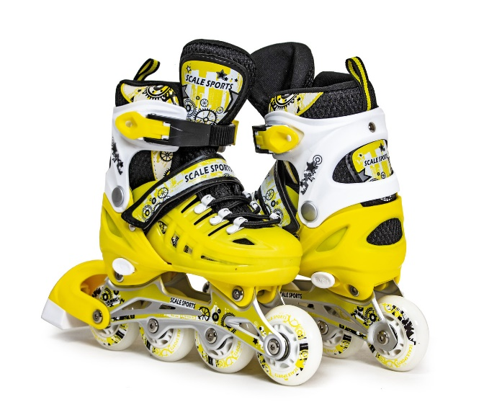
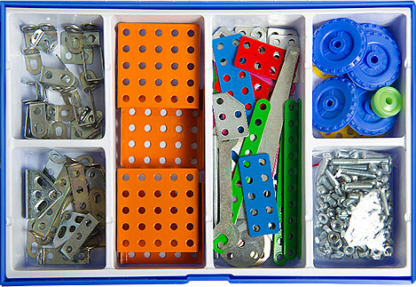
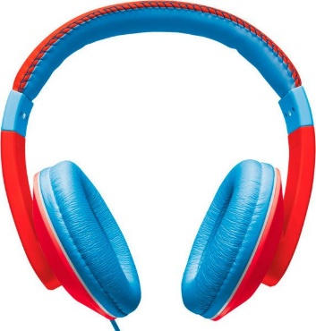
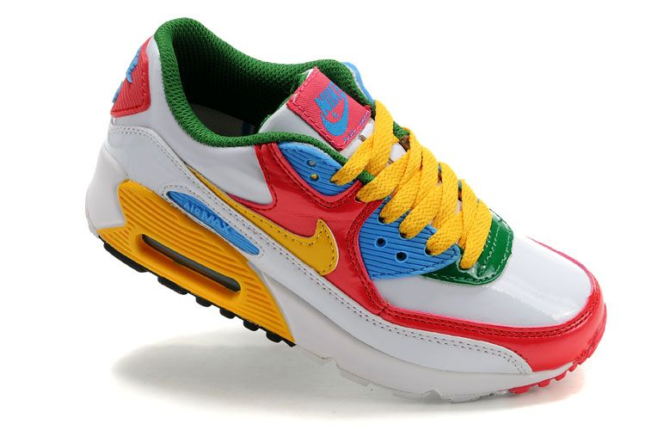
Wir bilden Sätze
Was wünscht sich Mark zum Geburtstag?

Slide 8
Grammatik
Denn - chunki
Denn – shuning uchun, shunga

Slide 9
Was kann man Mark schenken?
Mark wünscht sich ein Buch.
Mark kann man ein Buch schenken.
Er ließt gern.
Mark kann man ein Buch schenken, denn er ließt gern.
Mark wünscht sich die Sportschuhe.
Mark kann man die Sportschuhe schenken.
Er treibt Sport.
Mark kann man die Sportschuhe schenken, denn er treibt Sport.

Slide 10
Was kann man Mark schenken?
Mark wünscht sich einen Konstrukteur.
Mark kann man einen Konstrukteur schenken.
Er bastelt gern.
Mark kann man einen Konstrukteur schenken, denn er bastelt gern.
Mark wünscht sich die Rollschuhe.
Mark kann man die Rollschuhe schenken.
Er läuft Rollschuhe gern.
Mark kann man die Rollschuhe schenken, denn er läuft Rollschuhe gern.

Slide 11
Was kann man Mark schenken?
Mark wünscht sich die Ohrhörer .
Mark kann man die Ohrhörer schenken.
Er hört Musik gern.
Mark kann man die Ohrhörer schenken, denn er hört Musik gern.
Mark wünscht sich einen Wecker.
Mark kann man einen Wecker schenken.
Er steht früh auf.
Mark kann man einen Wecker schenken, denn er steht früh auf.

Slide 12
Wir machen Übung
Christian / seinem Bruder / schenkt / ein Briefmarkenalbum / denn / er / Briefmarken / sammelt
2. Moritz / seiner Freundin / schreibt / eine Glückwunschkarte / denn / hat /sie / Geburtstag
Christian schenkt seinem Bruder ein Briefmarkenalbum, denn er sammelt Briefmarken.
Moritz schreibt seiner Freundin eine Glückwunschkarte, denn sie hat Geburtstag.

Slide 13
Wir machen Übung
3. die Lehrerin / ihrer Schülerin / erklärt / eine Aufgabe /
denn / Mathe / ist / ihr Problemfach
4. Carola / ihrer Tochter / kauft / ein Wörterbuch /denn / sie / Deutsch / lernt /
5. die Eltern / ihren Kindern / schicken / einen Brief /
denn / in Urlaub / sind / sie
Die Lehrerin erklärt ihrer Schülerin eine Aufgabe, denn Mathe ist ihr Problemfach.
Carola kauft ihrer Tochter ein Wörterbuch, denn sie lernt Deutsch.
Die Eltern schicken ihren Kindern einen Brief, denn sie sind in Urlaub.

Slide 14
Selbständige Arbeit
Übung 14, Seite 62
Bilden Sie die Sätze.

Slide 15
Ende der Stunde
Unsere Stunde ist zu Ende.
Danke für Aufmerksamkeit!
Auf Wiedersehen!

